Slide 1
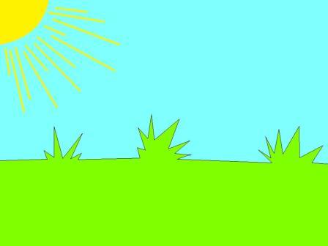
Животный мир леса весной.
(в2-х частях)
2 часть. «В ожидании весны »
Для детей старшего дошкольного возраста
Подготовила: воспитатель ГБДОУ Детский сад №32
пос. Металлострой Колпинского р-на г. Санкт – Петербурга Морозова Татьяна Валентиновна.

Slide 2
Цель:
Познакомить детей с сезонными изменениями в жизни животных весной – линька, забота о потомстве; Развивать умение устанавливать причинно-следственные связи; Воспитывать интерес к жизни животных.
Задачи:
Закрепить знания детей о весне,
весенних приметах, диких животных,
закрепить названия диких животных, и их детёнышей.
знания детей о переменах, происходящих в их жизни с приходом весны
Расширять словарный запас детей.

Slide 3
Весело аукнула из лесу весна. Ей медведь откликнулся, Проурчав от сна. Подскакали зайки к ней, Подлетел к ней грач, Покатился ежик вслед, Как колючий мяч. Всполошилась белочка, Глянув из дупла, – Дождалась, пушистая, Света и тепла!.. Улыбнулся радостно Весь прозрачный лес. И мороз за елками, Заворчав, исчез. (Л. Аграчева)

Slide 4
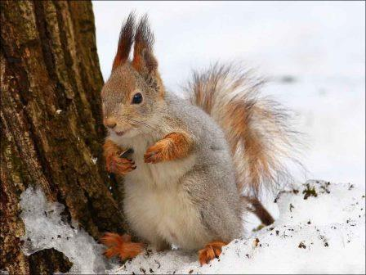
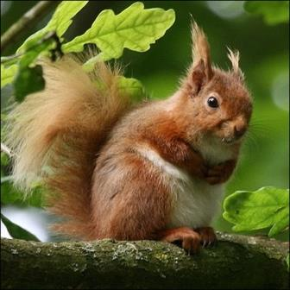
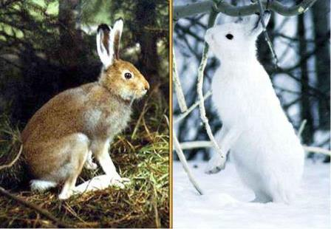
Весной звери линяют.
Некоторые звери не только линяют, но даже меняют цвет своей шубки. У зайца зимой мех был белым, а весной стал серым. Так ему в лесу от хищников прятаться легче. И зимой на снегу в белой шубке не видно зайчишку, и весной серый мех помогает под кустами от врагов прятаться.
Белка тоже наряд меняет – зимой была в густой серой шубе, а весной полиняла и стала рыженькой. В кронах сосен ее теперь не сразу заметишь».

Slide 5
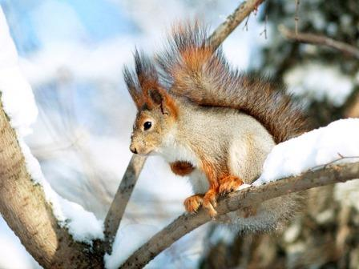
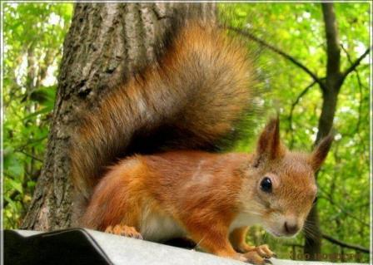
– Расскажи мне, белочка, почему Шубка стала серою, не пойму? – Поменяла шубку я для того, Чтобы легче прятаться.– От кого? – От лесного ястреба и хорька Спрячет шубка зимняя. И пока Поношу я серую до весны И сменю на рыжую, в цвет сосны, Не найти им рыжую на коре! Вновь надену прежнюю в октябре

Slide 6
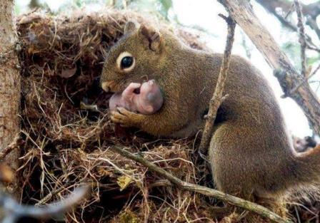
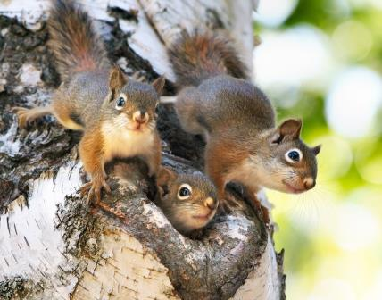
У белки тоже появляются весной бельчата. Они рождаются голыми, беспомощными, ничего не видят. Мама-белка о них заботится, два месяца кормит бельчат молоком. А вот папа - белка не живет с семьей, он живет отдельно.
Много времени мама — белка тратит на поиски корма, иначе бельчата вырастут хилыми и больными. Бельчата требуют особого внимания от белки — мамы, их нужно укрывать, согревать, кормить. Только через месяц бельчата открывают глаза и начинают выглядывать из гнезда.
Весной белка – это враг всех птиц и самый опасный хищник для многих пернатых. Она разоряет птичьи гнёзда на ветках деревьев и таскает из них птенцов и яйца.

Slide 7
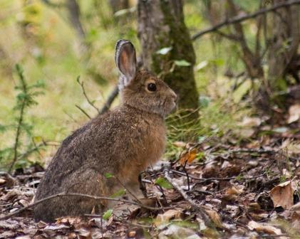
Неужели в самом деле Птицы с юга прилетели, Воробьи дерутся в луже, Зайцу белый мех не нужен: Заяц по лесу гуляет, В серой шубке щеголяет! Снова солнце светит ярко, Скоро станет очень жарко!

Slide 8
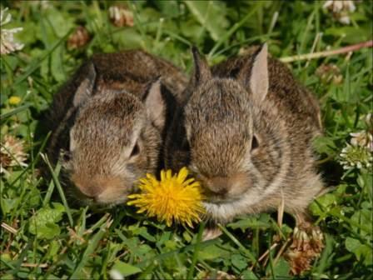
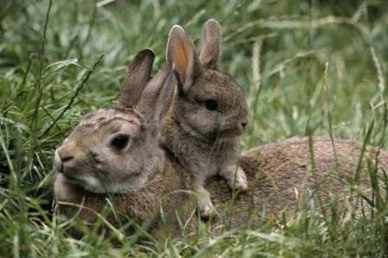
Весной появляются у зверей детеныши.
Почти все малыши – зверюшки живут вместе с мамами, кроме зайчат.
Мама — зайчиха кормит зайчат, и сразу же убегает, оставляя их одних под кустом. А зайчата сидят под кустиком три — четыре дня – ждут, когда их покормит новая мама — зайчиха.
У зайчих чужих зайчат не бывает – все свои, всегда накормят. Молоко у зайчих жирное и питательное, зайчатам его хватает на 3-4 дня.
Почему так устроено в природе? Дело в том, что у зайцев потовые и сальные железы находятся только на подошвах лап. И если бы зайчиха жила бы с зайчатами, их бы быстро нашли – учуяли по запаху — лиса или волк. У зайчат ведь много врагов – и лиса, и волк, и куница, и рысь, и хищные птицы. А когда малюсенький зайчонок сидит под кустом и под себя лапки спрячет, то по запаху его найти невозможно. Получается, что убегая от зайчат, зайчиха их спасает.
Через 8-9 дней у зайчат появятся зубы, а тут и травка появится, и они начнут питаться сами.

Slide 9
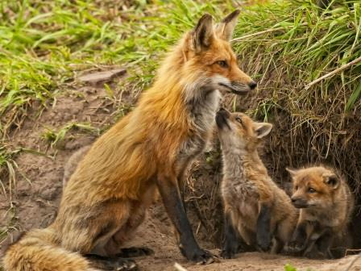
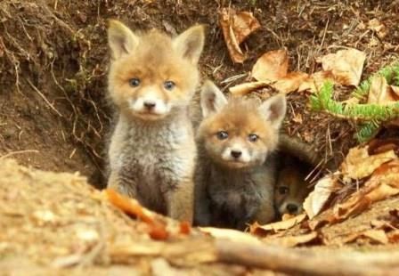
Норка лисоньки в земле, Спит хитрющая в тепле. Рядом с ней лисята, Два забавных брата. Только солнышко взойдет, На охоту их ведет Рыжая плутовка. В ловле есть сноровка. Н. Шконда

Slide 10
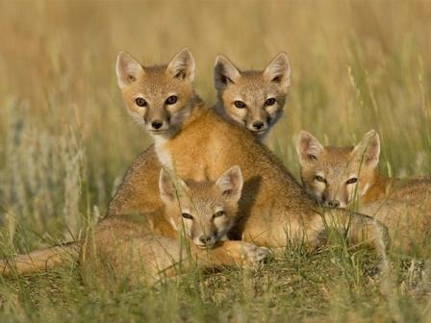
Лисы весной.
Появляются детеныши и у лисиц. Обычно в марте – апреле рождаются у лисы 4-6 лисят. Маленькие лисята — темно-бурого цвета, а кончики хвостов у них – белые! Через 3-4 недели лисята перестают есть молоко мамы — лисицы, но живут еще в норе. Родители им приносят в нору пищу.
К лисятам никого не подпускает их мама – лиса. Она охраняет нору. Мама — лиса внимательно следит, нет ли рядом опасности. В случае опасности лиса громко тявкает, и лисята быстро убегают — прячутся глубоко в норе. А если у лисьей норы побывали люди или собаки, то лиса обязательно перенесет своих лисят в другое безопасное место – подальше от прежней норы. Папа – лис тоже помогает выращивать лисят. Он их учит, приносят добычу.
Лисы весной линяют. Они меняют зимнюю шубку – теплую, толстую – на летнюю, более легкую.

Slide 11
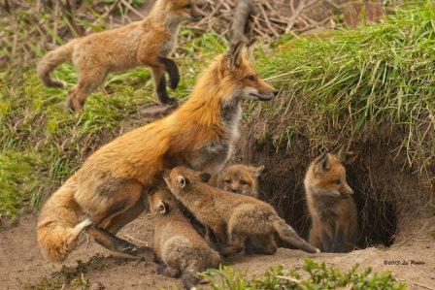
Папа – лис, лисица – мама, Дом – нора у них, не яма. Там темно и тесновато, Но зато всегда лисята В безопасности резвятся, Деткам некого боятся. Если страшно детворе, Быстро спрячутся в норе.
Весной у лисицы появляются детеныши: 4,5 или 6 щенят. Да-да, лисьи детеныши зовутся щенятами. Чьи еще детеныши зовутся щенятами?
Лисы и собаки – близкие родственники. У них даже голоса похожи: лисы, как и собаки, лают, тявкают.

Slide 12
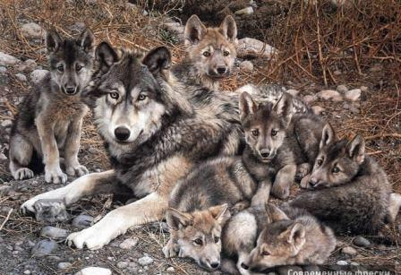
Волки весной.
Чтобы вырастить волчат, волки устраивают логово в лесной чащобе. Весной у волчицы рождается 4-7 волчат. Они рождаются беспомощными и покрытыми серым пухом. Сначала волчица кормит волчат своим молоком, и никуда от них не отходит. А папа – волк приносит волчице пищу. Когда волчата подрастают, то уже и мама, и папа вместе их кормят.

